Slide 1
МБДОУ № 3 «Ласточка»
«Отчет работы ДОУ по предупреждению детского дорожно-транспортного травматизма
за 2018-2019 учебный год»
Подготовил:
Михальченко Н.В.
воспитатель
Мысковский городской округ, 2019

Slide 2
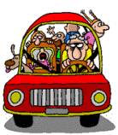
Цель: формирование ответственного отношения родителей, несовершеннолетних и педагогов, участников дорожного движения, к соблюдению Правил дорожного движения и сокращения дорожно-транспортных происшествий с участием несовершеннолетних.
Задачи:
Создать в педагогическом коллективе атмосферу значимости по проблеме «Предупреждение детского дорожно-транспортного травматизма»
Формировать у детей практические навыки поведения в различных ситуациях на дороге и соответствующую модель поведения
Активизировать внимание родительской общественности к решению задач по обучению детей дорожной грамоте
Организовать предметно – развивающую среду в ДОУ по проблеме

Slide 3
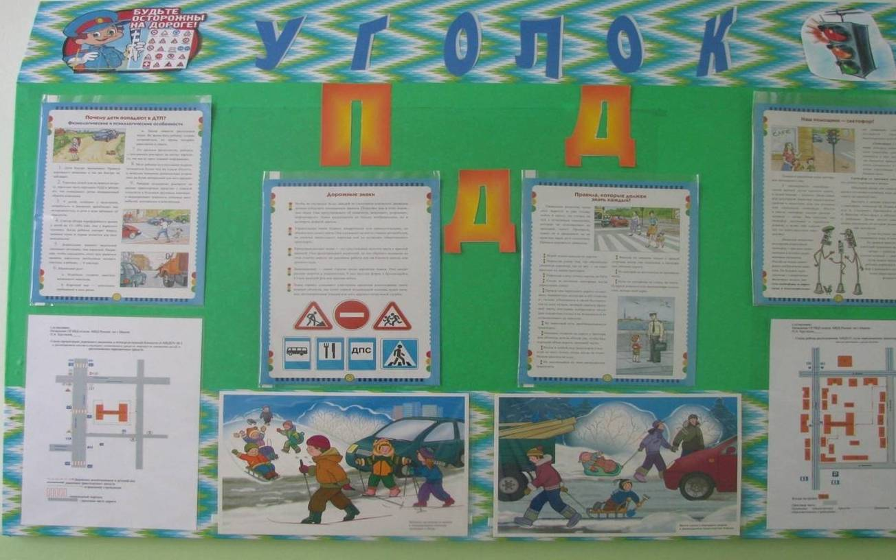
В ДОУ разработан «Паспорт дорожной безопасности», в котором составлен план-график мероприятий по реализации комплекса мер по предупреждению детского дорожно-транспортного травматизма, который включает в себя: - создание предметно-развивающей среды, - работа с воспитанниками, - работа с родителями, - взаимодействие с социумом, - взаимодействие с коллегами.

Slide 4
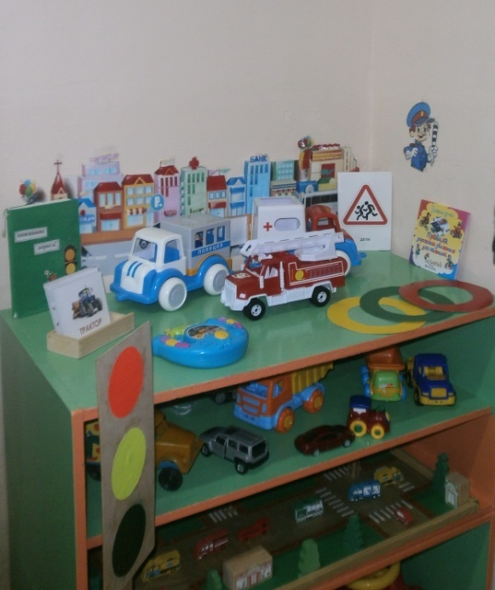
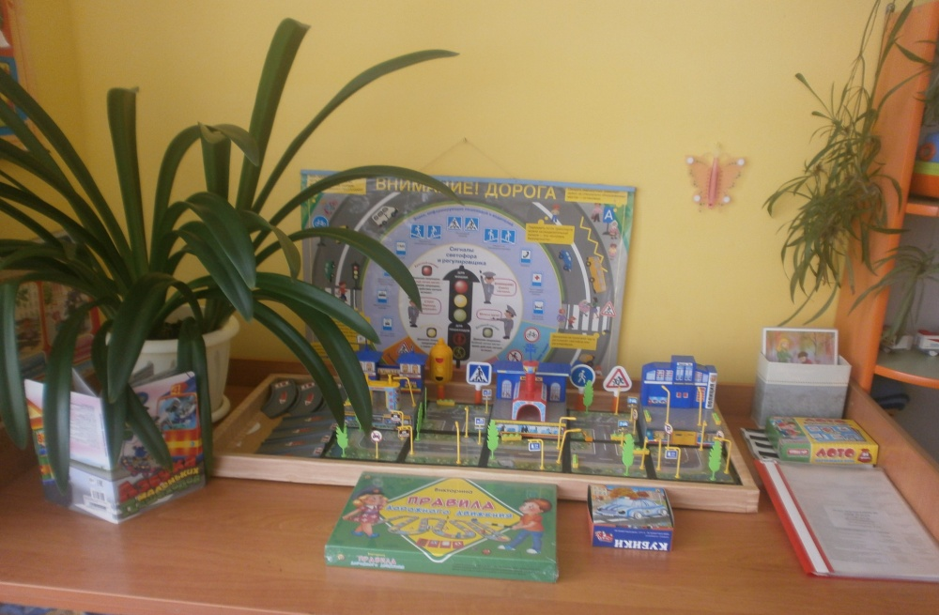
Развивающая предметно-пространственная среда

Slide 5
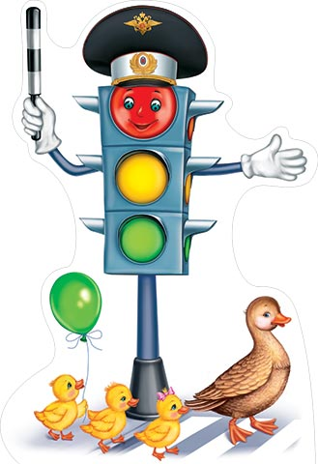
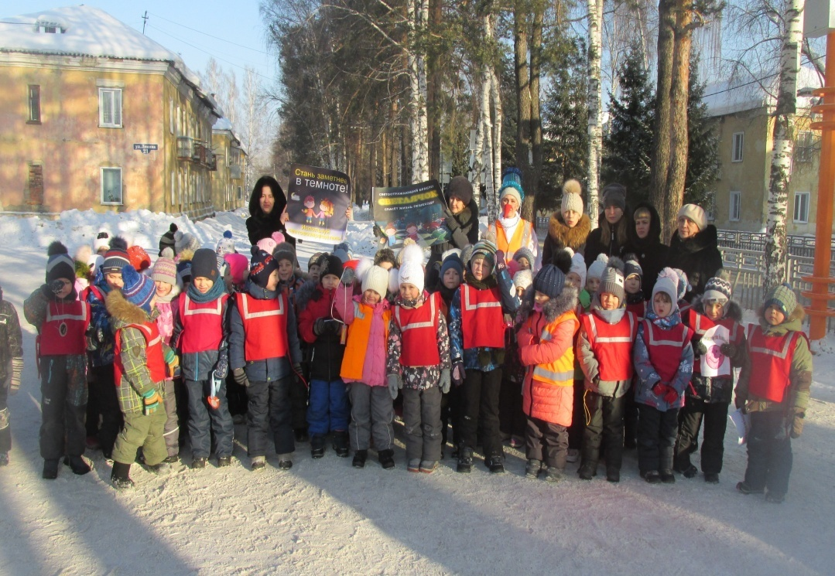
Педагоги и родители воспитанников проводят совместные акции
«Засветись! Стань заметнее на дороге!

Slide 6
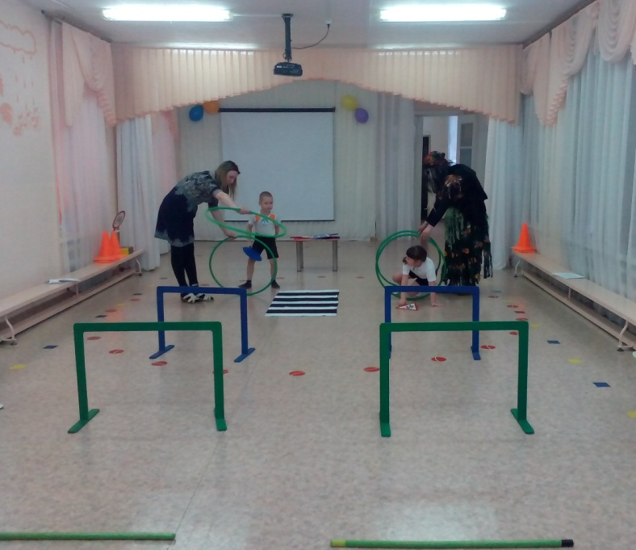
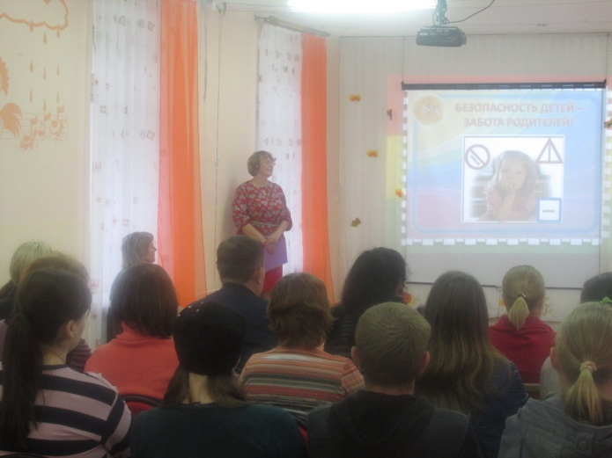
В рамках акции «Безопасность детей – забота общая» были организованы и проведены:
Спортивный праздник «Правила дорожного движения»
Родительское собрание «Безопасность на дороге»

Slide 7
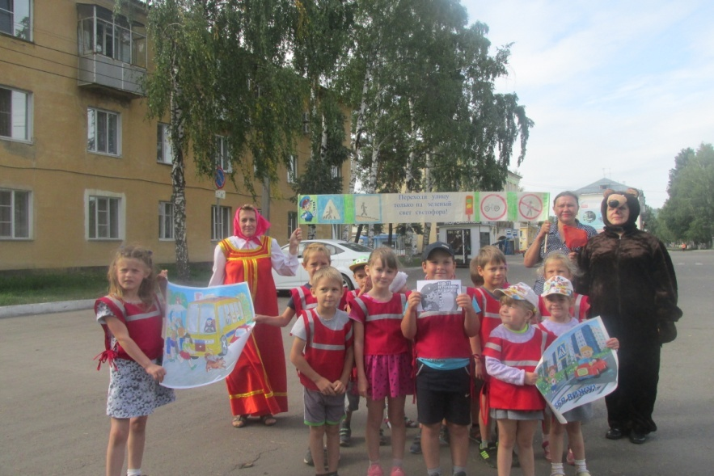
Акция «Мы за жизнь по правилам»

Slide 8
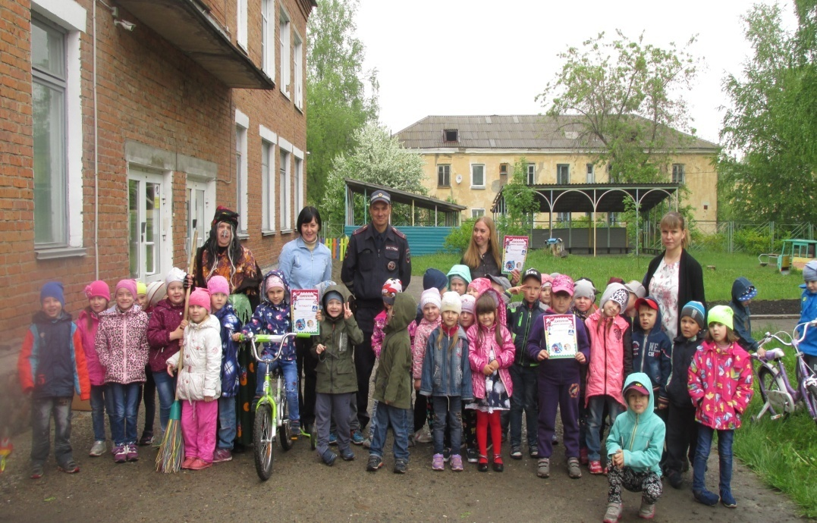
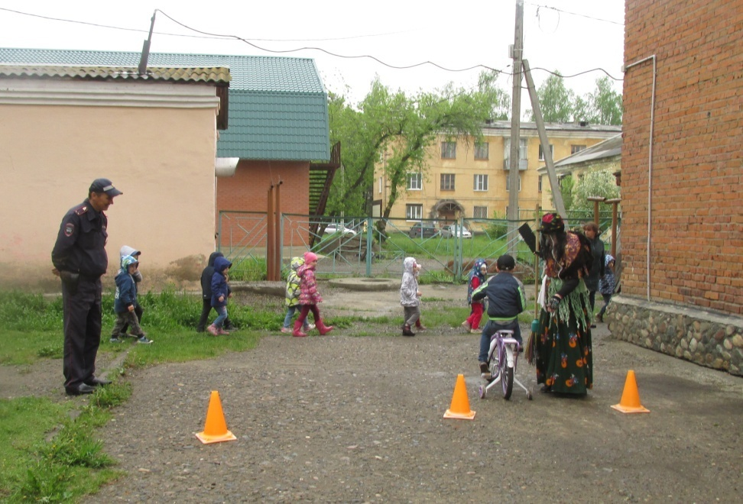
Профилактическая операция «Внимание – дети»

Slide 9
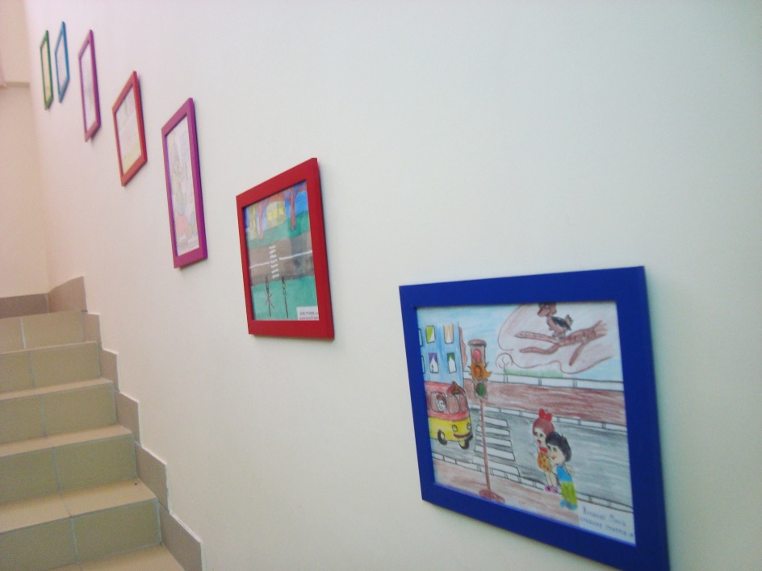
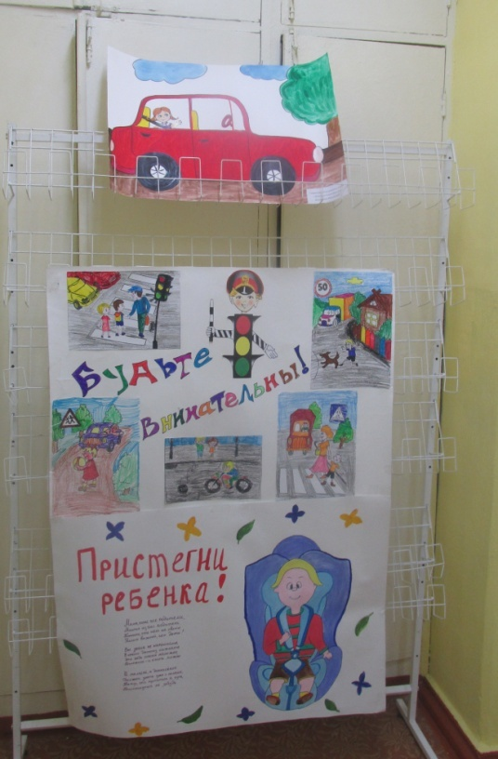
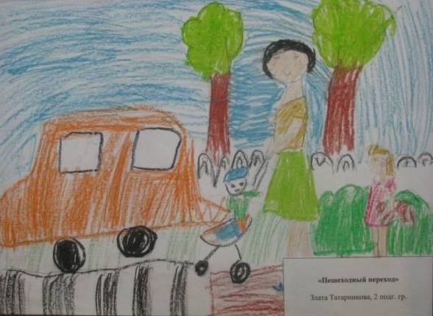
В ДОУ организуются выставки рисунков на тему : «ПДД соблюдаем – ДТП предупреждаем!»

Slide 10
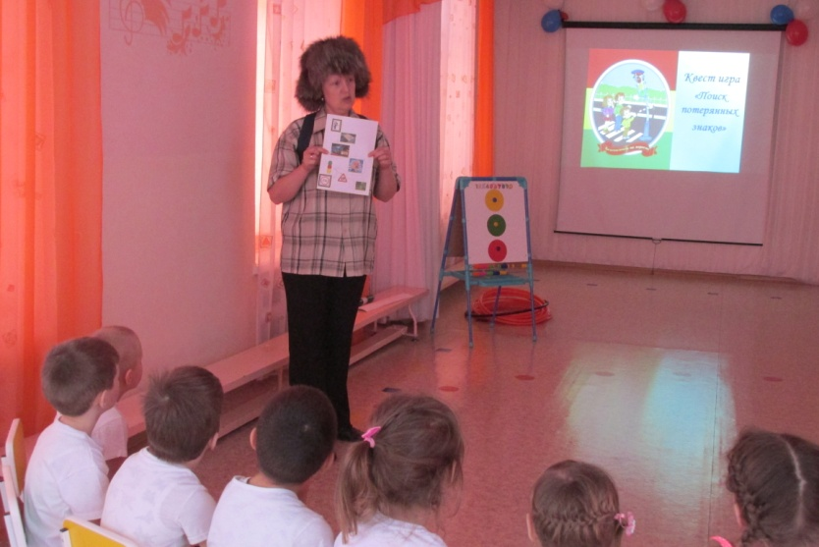
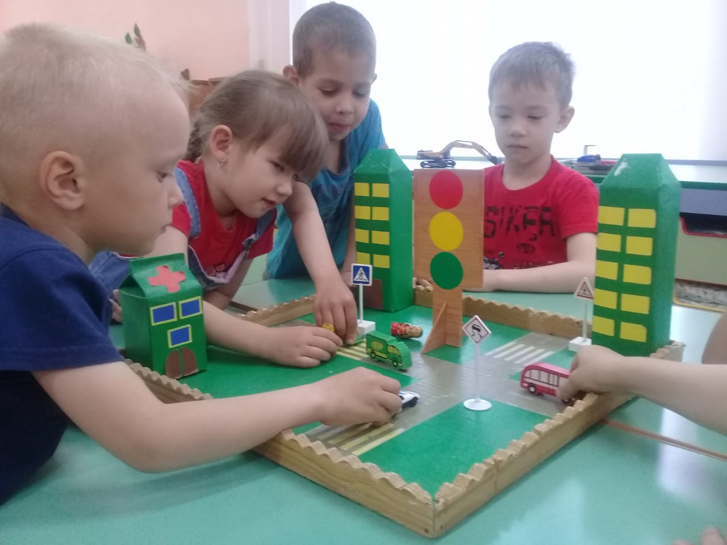
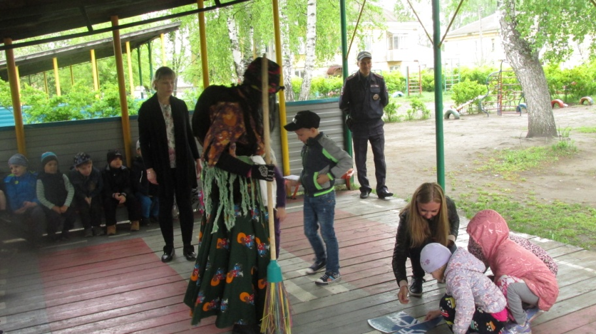
Закрепление ПДД в совместной и самостоятельной деятельности с воспитанниками

Slide 11
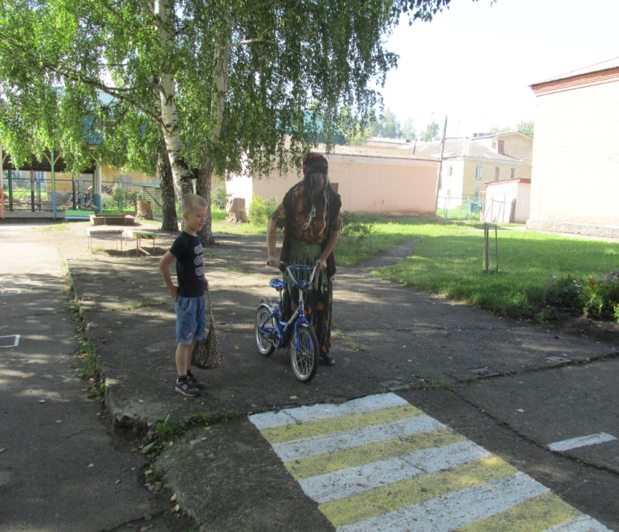
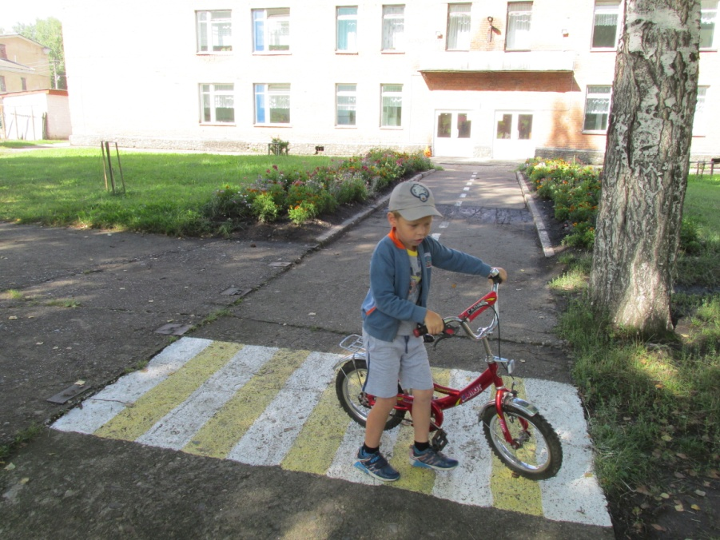
На территории ДОУ оборудована дорожная разметка,
где дети с удовольствием демонстрируют знания о ПДД

